Slide 1
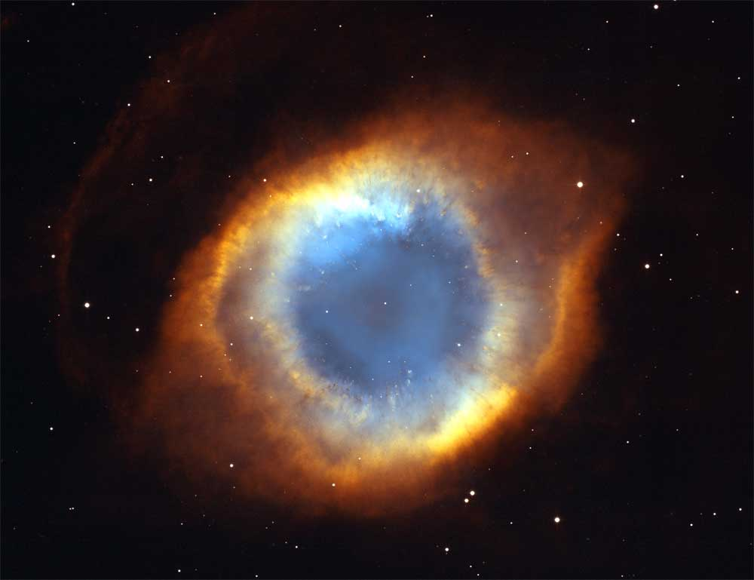
Krščanstvo

Slide 2
Krščanstvo je monoteistično verstvo.
Njegov simbol je križ.
Pojavilo se je na območju Palestine (Izrael).
Sledi naukom Jezusa iz Nazareta.
Njegovi privrženci so ga imenovali Kristus.
Iz njegovih naukov se je po njegovi smrti razvilo krščanstvo.
Vero so širili njegovi učenci – apostoli.

Slide 3
Skozi stoletja se je krščanstvo razdelilo na tri veje: katolištvo, pravoslovje in protestantizem.
Sveta knjiga krščanstva je Sveto pismo ali Biblija.
Sveto pismo je sestavljeno iz stare zaveze in nove zaveze.
Krščanske verske stavbe se imenujejo cerkve.
Krščansko bogoslužje opravljajo duhovniki.
Kristjani častijo nedeljo, ki je dan počitka.
V življenju kristjanov so pomembni verski obredi kot so krst, prvo obhajilo in birma.
Najbolj znani sveti kraji kristjanov so Jeruzalem, Betlehem in Mojzesova gora na Sinajskem polotoku.

